Slide 1
轴对称——
传统文化中的数学之美
对称之美·
性质探究·作图实践·等腰探秘
2026年

Slide 2
内容导航
01
02
03
04
对称之美
性质作图
等腰探秘
文化回响
从传统文化走进轴对称的世界
探究轴对称性质与尺规作图方法
利用轴对称研究等腰三角形
综合实践与对称思想的升华

Slide 3
01
对称之美
对称是自然与人文的共同语言
从窗花剪纸到建筑布局，发现轴对称的奥秘

Slide 4





生活处处有对称
对称是自然与人文的共同语言
从故宫中轴线到民间窗花剪纸
自然界的馈赠
汉字中的对称
蝴蝶双翼、雪花的晶体结构，天然成趣
"中""田""大"，一笔一画间尽显均衡之美
建筑中的对称
文化与美的法则
从四合院到现代摩天楼，对称带来稳定与庄重感
雕梁画栋到草木枯荣，对称是朴素而深刻的美学法则

Slide 5
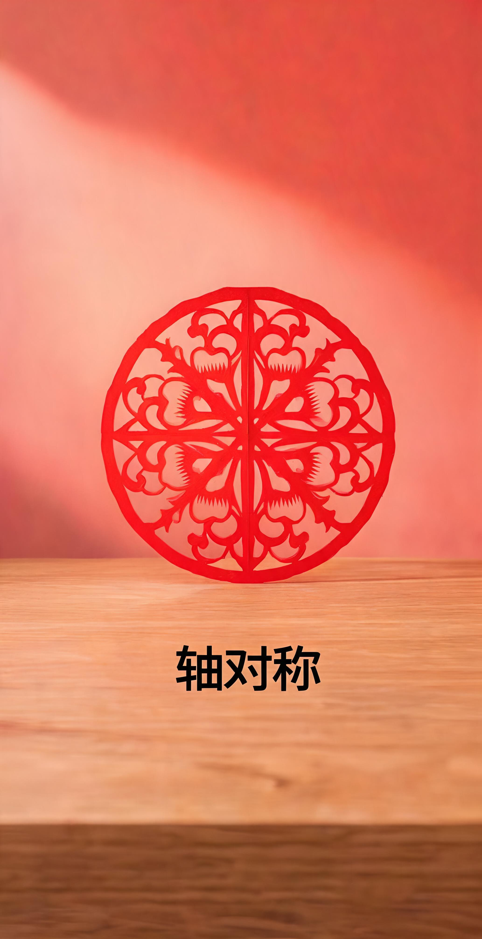



认识轴对称图形
轴对称图形
对称轴
对称点
核心概念
折叠直线
重合之点
传统文化中的实例
剪纸艺术
京剧脸谱
篆刻印章
折叠、描样、裁剪、展开，每一步都暗含对称之理
左右花纹对称，体现角色性格的均衡与秩序
文字布局讲求平衡，对称之中蕴含变化
一张纸，一把剪刀，简单的折叠动作中，藏着深奥的数学原理

Slide 6



两个图形也成轴对称
轴对称图形
两个图形成轴对称
一个图形
两个图形
自身的两部分关于对称轴重合
两个图形之间的位置关系
门当户对
整体观：成轴对称的两个图形视为一个整体 → 轴对称图形
石狮分列大门两侧，威严对峙
对联
VS
上下联字数相等、结构对称
传统纹样
双凤朝阳、二龙戏珠体现对偶思维
成轴对称：一个图形沿一条直线折叠，能与另一个图形重合

Slide 7
02
性质与作图
一笔一画，勾勒对称的法则
探究轴对称性质，掌握垂直平分线与作图方法

Slide 8
对称轴上的秘密
成轴对称的两个图形中，连接对称点的线段被对称轴垂直平分
中点关系
垂直定义
核心结论
对称轴经过对称点所连线段的中点
对称轴垂直于对称点所连的线段
对称轴就是任意一对对称点所连线段的垂直平分线
理解了对称轴与对称点之间"垂直"和"过中点"的双重关系，就掌握了轴对称的"密码"

Slide 9




线段垂直平分线的性质
"距离相等"与"垂直平分线"——两个核心属性的精炼概括
性质一
性质二（逆命题）
集合定义
互逆命题
线段垂直平分线上的点与这条线段两个端点的距离相等
与线段两个端点距离相等的点在这条线段的垂直平分线上
线段的垂直平分线可以看作与这条线段两个端点距离相等的所有点的集合
命题成立，逆命题不一定成立
"对顶角相等"的逆命题是假命题
逆命题为真，则构成互逆定理
"垂直平分"不仅是名称，更是两个核心属性的精炼概括

Slide 10





尺规作图——垂直平分线与对称轴
画线段垂直平分线
画对称轴
分别以线段两端为圆心，大于线段一半的长为半径作弧，两弧交点连线即垂直平分线
找一对对称点，连接并画其垂直平分线，即可得到对称轴
传统文化中的精准对称
古代建筑
陶瓷器皿
书法九宫格
中轴线定位，暗含垂直平分线原理
对称造型，依赖圆心与对称轴的精准定位
布局中垂直平分线辅助字体结构平衡
应用：已知直线外一点作垂线，可利用垂直平分线方法完成

Slide 11


画轴对称的图形
几何图形由点组成，画出关键点的对称点，连接即可
01
02
找对称点
连接对称点
分别画出各顶点关于对称轴的对称点
连接各对称点，得到完整轴对称图形
篆刻
织锦
中刻制对称印章，需精准对应左右图案
中对称花纹的编制，按节点定位完成整体构图
点对点连接即可完整体现对称

Slide 12
坐标系中的对称——规律之美
在平面直角坐标系中探究对称点的坐标规律
关于 x 轴对称
关于 y 轴对称
（x, y）→（x, －y）
（x, y）→（－x, y）
纵坐标互为相反数
横坐标互为相反数
应用：只需求出图形关键点关于坐标轴的对称点坐标，描点连线即可得到关于坐标轴对称的图形
这一规律将几何直观与代数表达统一起来，体现了数学内在的和谐
对称不仅是视觉上的美感，更是坐标轴上简洁优雅的符号法则

Slide 13
03
等腰探秘
对称之中，藏着等腰的密码
利用轴对称研究等腰三角形与等边三角形

Slide 14
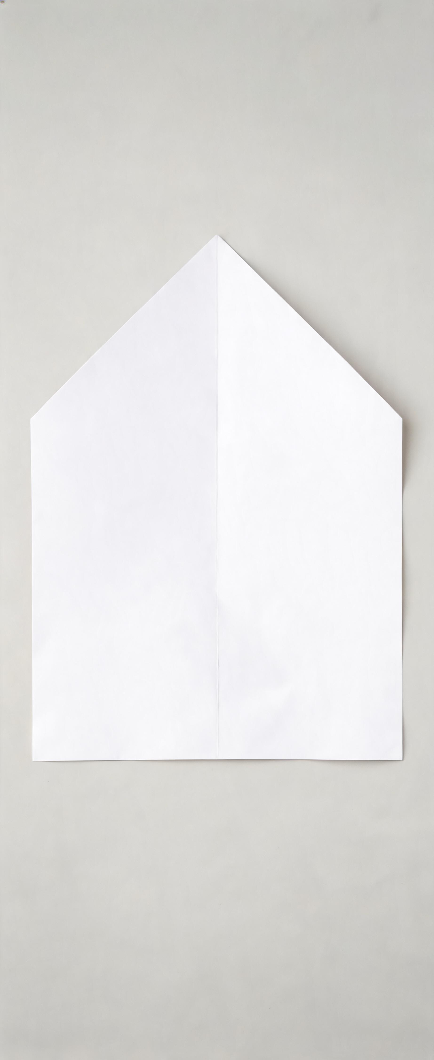



等腰三角形的对称密码
等腰三角形沿对称轴折叠，两部分完全重合
三线合一
等边对等角
底边中线、高、顶角平分线重合
两底角相等
文化中的等腰对称
中式屋顶
塔式建筑
古典灯笼
稳定与美感
叠加之美
均衡透光

Slide 15
等角对等边——等腰三角形的判定
等角对等边 —— 如果一个三角形有两个角相等，那么这两个角所对的边也相等
证明思路
应用示例
尺规作图
作两等角的公共边的对角的角平分线，利用 AAS 证明两个三角形全等
如果一个三角形外角的平分线平行于三角形的一边，那么这个三角形是等腰三角形
已知底边和底边上的高，利用 垂直平分线 作出等腰三角形
边的关系决定了角的大小，反过来，角的大小也揭示了边的长短——这就是数学中 因果互换 的逻辑之美

Slide 16






等边三角形——完美的对称体
等边三角形是特殊的等腰三角形——底边和腰相等的等腰三角形
性质与判定
性质
三个角都相等，每一个角都等于 60°
判定一
三个角都相等的三角形是等边三角形
判定二
有一个角是 60° 的等腰三角形是等边三角形
三条对称轴——轴对称的极致体现
雪花剪纸
六角造型，由等边三角形镶嵌而成
传统纹样
龟背纹、蜂窝纹等六边形图案
古代铜镜
纹饰布局常以等边多边形为基础

Slide 17
神奇的30°直角三角形
在直角三角形中，如果一个锐角等于30°，那么它所对的直角边等于斜边的一半
证明方法
实际应用
逆向定理
延长30°角所对的直角边到两倍长度，构造等边三角形，利用等边三角形性质加以证明
屋架设计中，利用30°直角三角形的边长关系计算立柱长度
在直角三角形中，如果一条直角边等于斜边的一半，那么这条直角边所对的锐角等于30°
工程测量中，利用此性质进行间接测距
大边对大角，大角对大边——对称之中，秩序井然

Slide 18
04
文化回响
数学之美，在对称中永恒
综合实践与文化融合，感悟对称思想的力量

Slide 19





最短路径——轴对称的实用智慧
牧民饮马问题
拓展应用
核心思路
造桥选址
利用轴对称，将河流同侧的A、B两点转化为异侧
需同时运用平移和轴对称
三步求解
牧民千百年的生活经验，与现代数学的最优解殊途同归——这就是轴对称的力量
作对称点
作点A关于直线l的对称点A'
连交点
连接A'B与直线l交于C
取最短路径
AC+CB即为最短

Slide 20
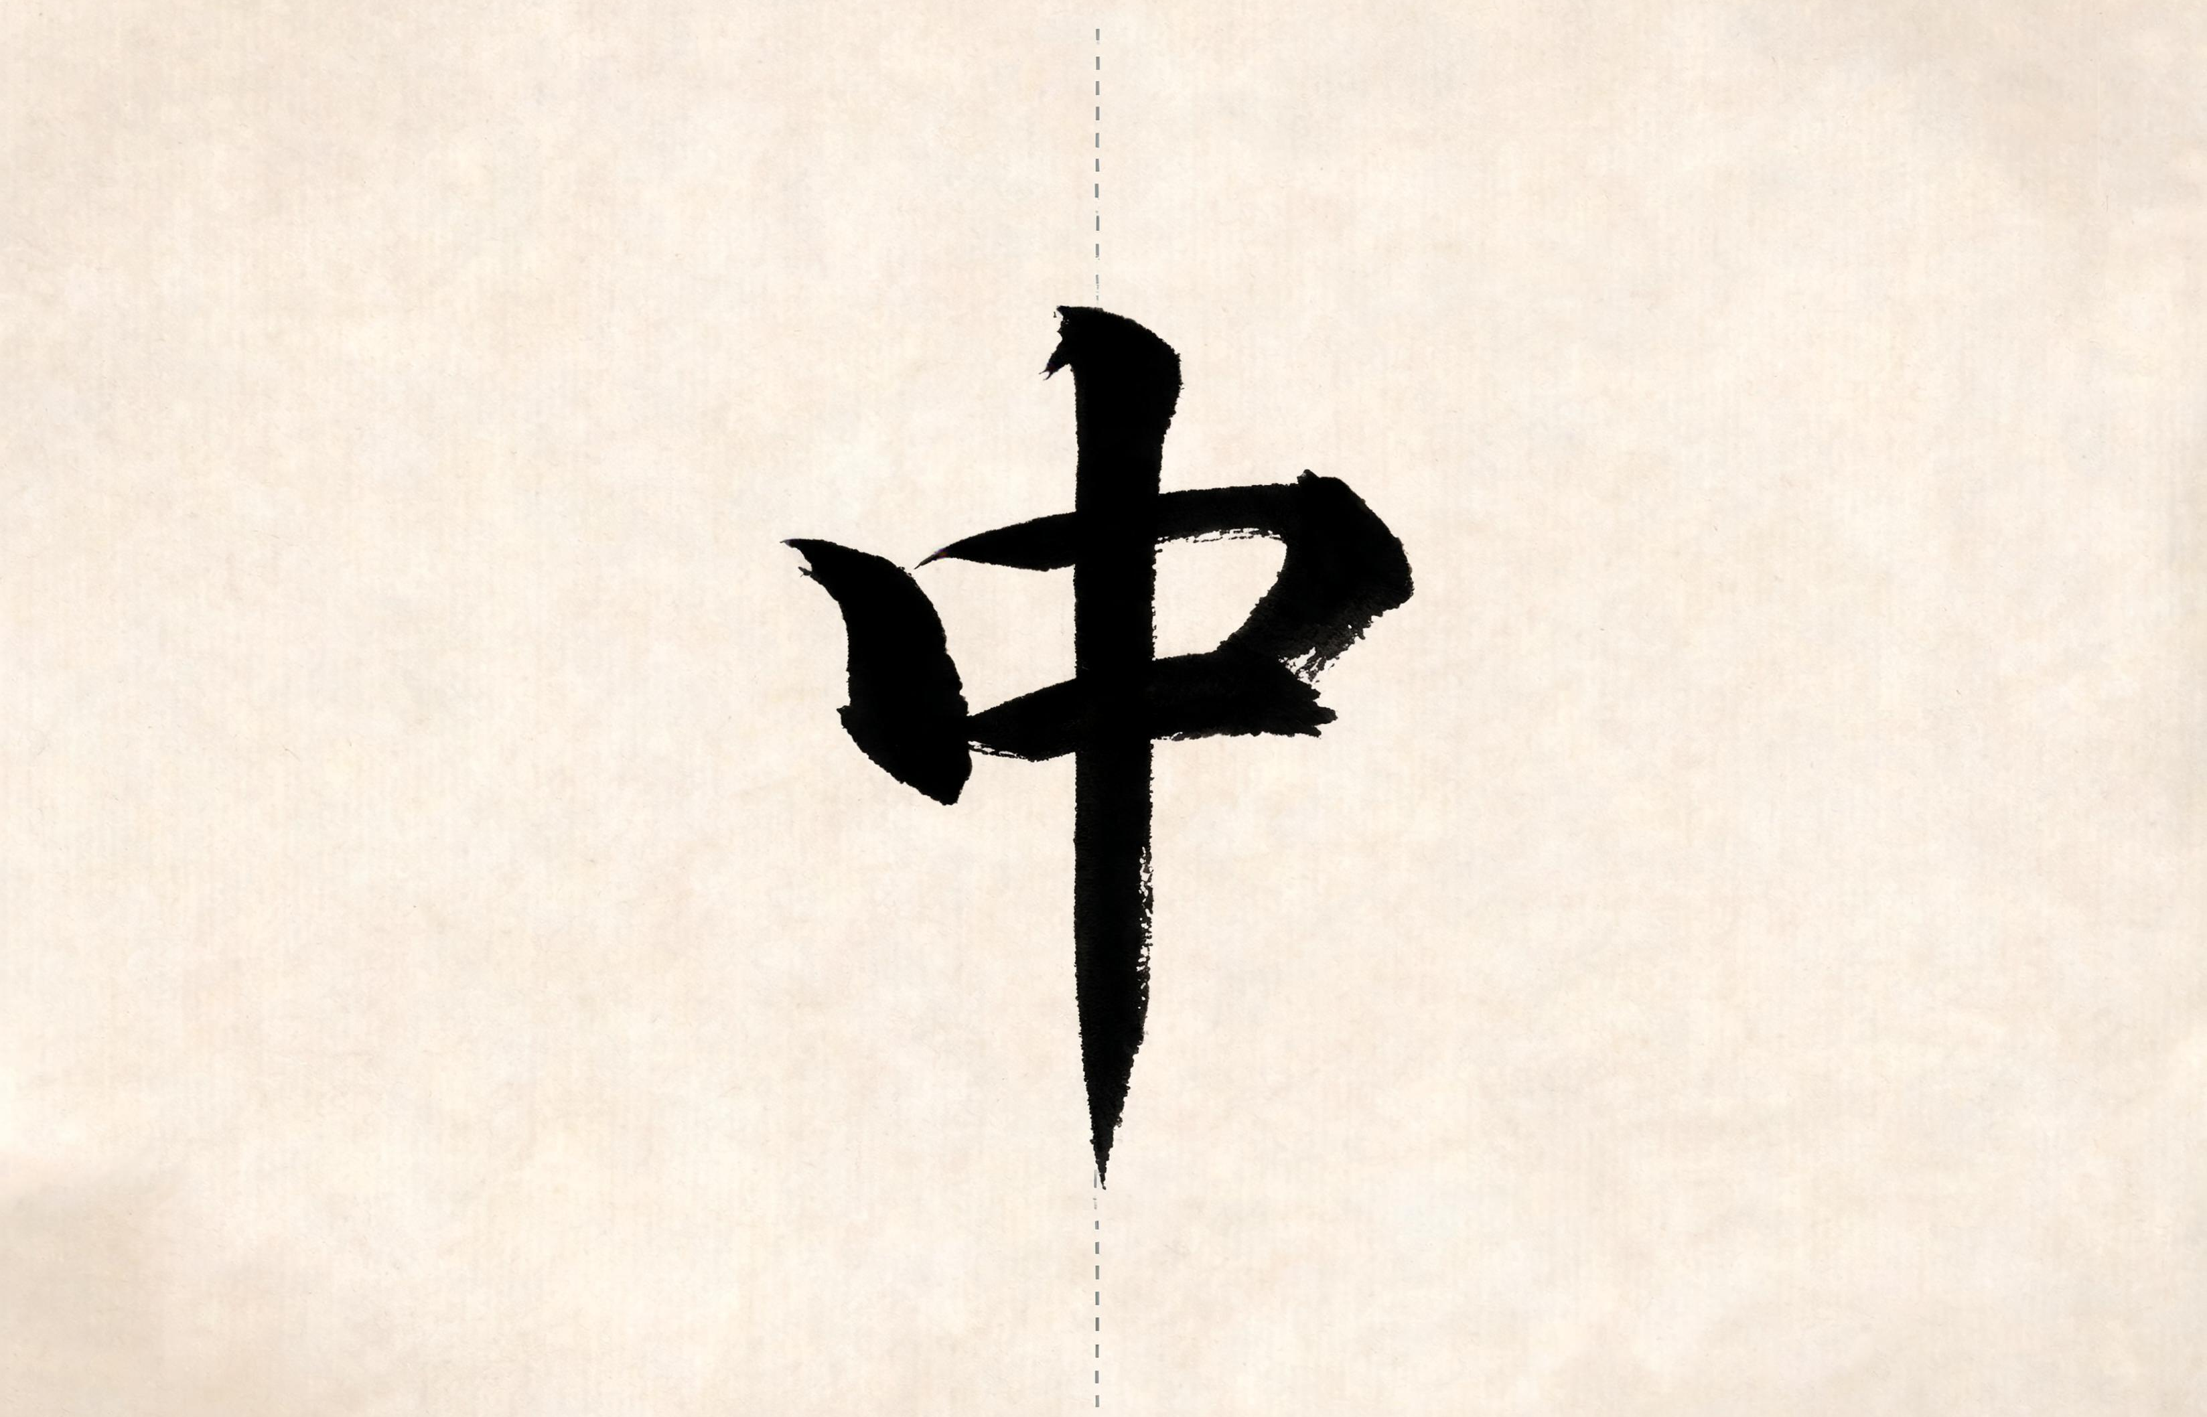
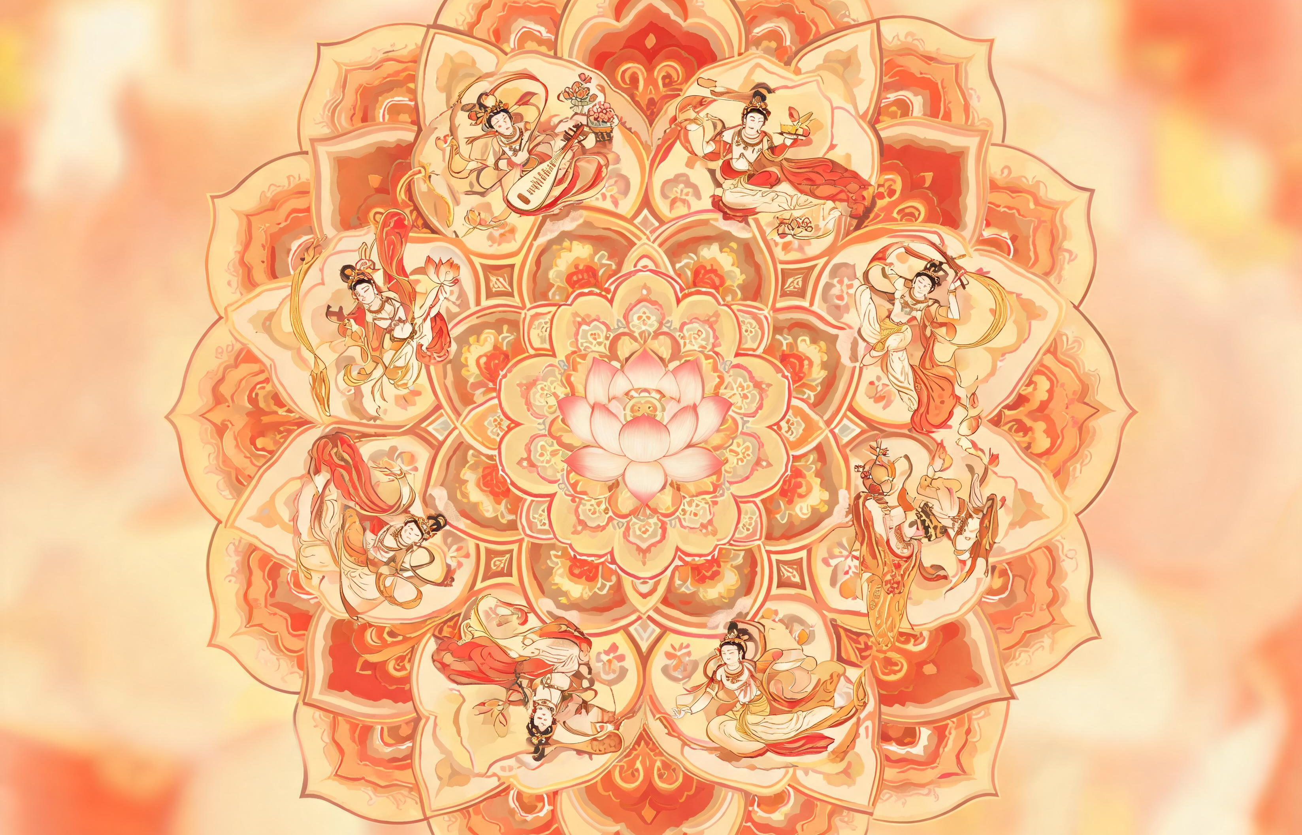



美术字中的对称设计
传统文化中的对称设计
百寿图、百福图
同一字的不同对称变形，形成丰富图案
敦煌藻井图案
美术字"中"字对称轴示意
敦煌藻井图案
多重对称叠加，创造无尽变化
四重对称花瓣层层展开，中心莲花周围八个飞天
墨迹饱满，中轴线处虚线标注对称轴
传统纹样
缠枝纹、回纹：利用轴对称进行二方连续设计
将平移和轴对称结合，可以设计出更丰富的图案

Slide 21



对称思想——中华文化的数学根基
对偶修辞
阴阳哲学
建筑法则
中轴对称，左祖右社，前朝后市
轴对称的数学本质：图形经过翻折变换后能够与自身重合
白日依山尽，黄河入海流——一阴一阳，互相对仗
天地、日月、男女，成对出现，平衡共生
轴对称不仅是几何研究的重要工具，更是设计思维的源泉
利用轴对称研究等腰三角形，正是"图形变化"思想在几何中的精彩应用
对称不是简单的重复，而是宇宙秩序的诗意表达——它在数学与文化的交汇处，熠熠生辉

Slide 22






致未来的探索者
等腰与等边三角形
轴对称概念与性质
利用轴对称探究性质
辨别并绘制轴对称图形
传统文化
垂直平分线
对称思想的深刻体现
性质与尺规作图
几何能力
锻炼直观与推理论证
愿你带着数学的眼光，发现生活中的对称之美——这不仅是一章数学课，更是一段文化之旅
中心对称
旋转对称
平移对称
观察与绘画：用数学语言描述

Slide 23
对称之间，见天地之美
对称不是简单的重复，而是宇宙秩序的诗意表达
在轴对称的世界里，数学与传统文化交相辉映
THANK YOU

